Slide 1

Adrien PAVIE
03/06/2013

Slide 2
Plan
Vers un « Tourisme 2.0 »
PreAmbul
Démonstration
En détail
Perspectives

Slide 3





Le « Tourisme 2.0 »
Le tourisme
PreAmbul
Démo
Détails

Slide 4
Le tourisme
PreAmbul
Démo
Détails

Slide 5
Le « Tourisme 2.0 »
PreAmbul
Démo
Détails

Slide 6

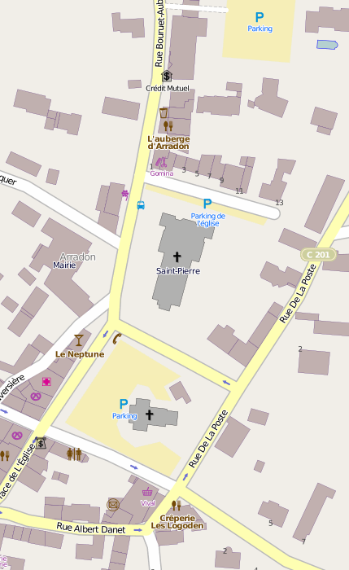
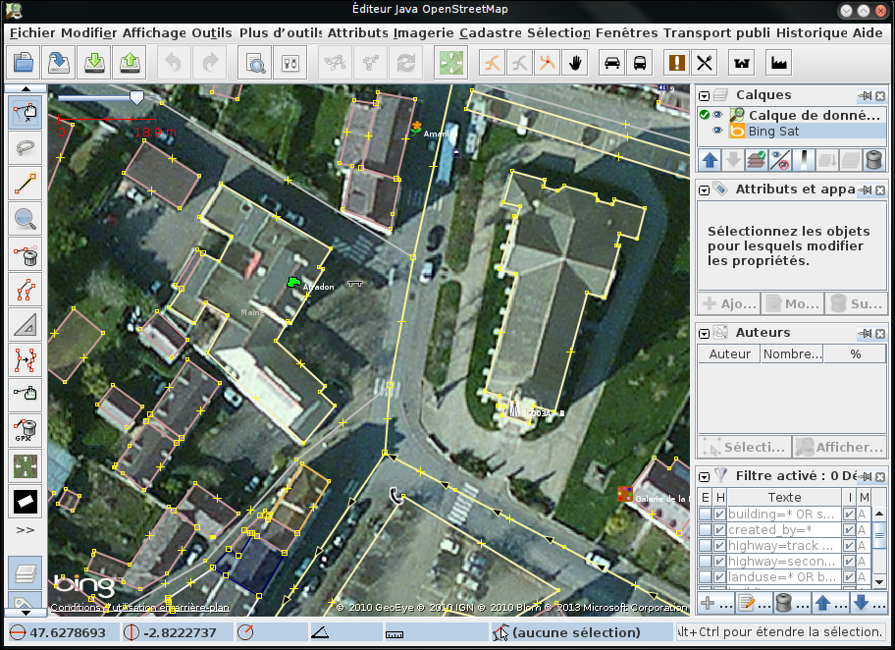
OpenStreetMap
Base de données géographiques
Libre, à disposition de tous
PreAmbul
Démo
Détails

Slide 7
Caractéristiques
Économe
Autonome
Générique
Adapté à différents périphériques
Licence
CeCILL
PreAmbul
Démo
Détails

Slide 8
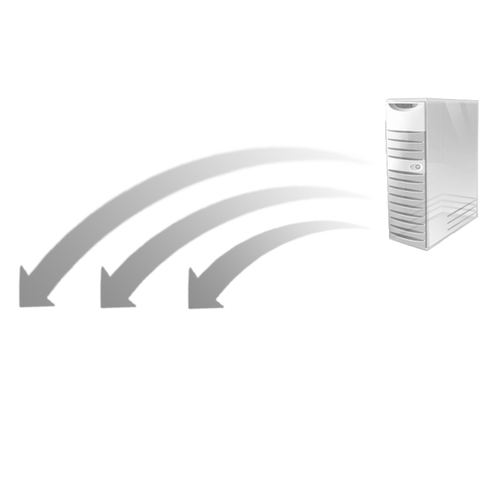

Structure
PreAmbul
Démo
Détails

Slide 9
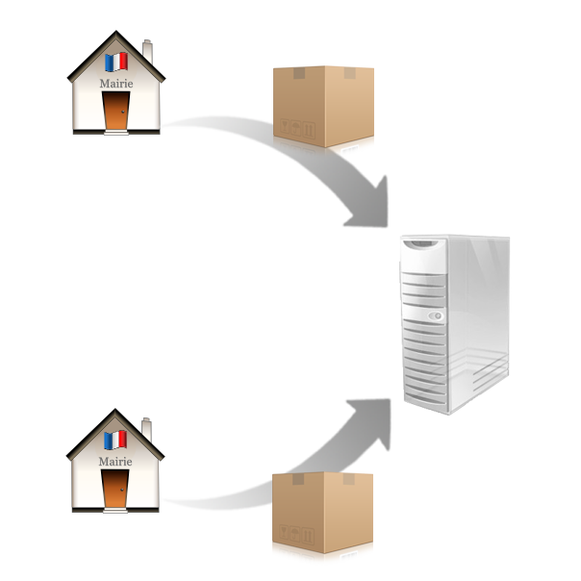
Fonctionnement
PreAmbul
Démo
Détails

Slide 10
Fonctionnalités
Gestion des territoires
Carte
Points d'intérêts
Randonnées
Localisation ponctuelle
Boussole
Favoris
PreAmbul
Démo
Détails

Slide 11
Démonstration
PreAmbul
Démo
Détails

Slide 12
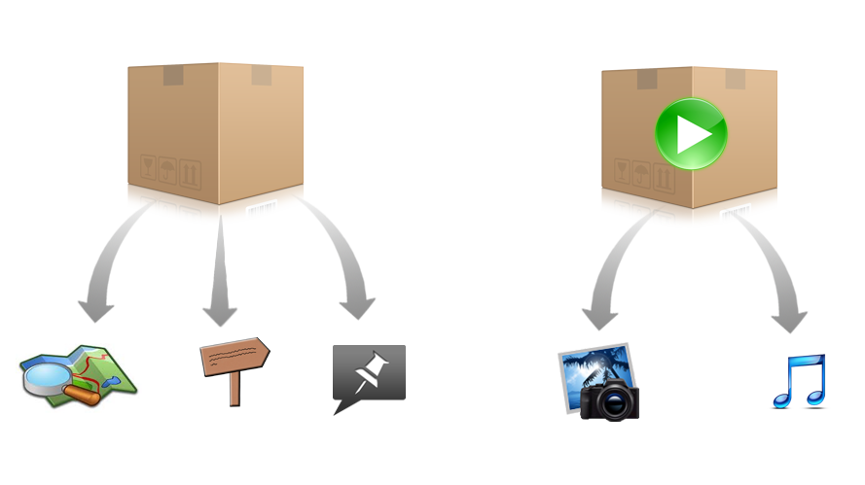
Modules de territoire
PreAmbul
Démo
Détails

Slide 13
?

